Slide 1


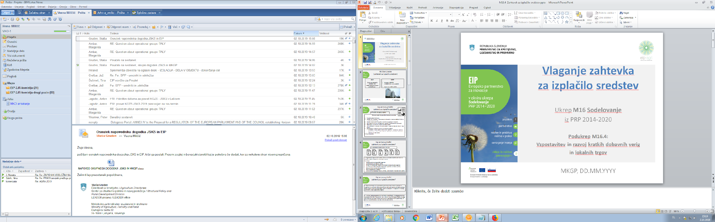



DOGODEK EVROPSKEGA PARTNERSTVA ZA INOVACIJE - EIP
ORGANIZIRA MINISTRSTVO ZA KMETIJSTVO, GOZDARSTVO IN PREHRANO
Bled, 29. november 2022
Notes:
Predlog naslovnice 2

Slide 2



DiAgTech4Climate –
Soočanje s podnebnimi spremembami v kmetijstvu ob podpori digitalnih tehnologij
VODILNI PARTNER:
SLOKVA, zavod za razvoj neizkoriščenih potencialov, so. p.

Slide 3
OSNOVNI PODATKI O PROJEKTU
Ostali člani partnerstva:
  Univerza v Mariboru (Fakulteta za kmetijstvo in biosistemske vede) – vodja raziskovalne skupine doc. dr. Jurij Rakun
  AMPS, Peter Lepej s. p. – visokotehnološko podjetje
  Okoljsko raziskovalni zavod
  Šolski center Šentjur
  Sadjarstvo SLOM d.o.o. – ni organiziran kot kmetija
  Kmetije: Klančnik, Rajh, Špec, Zobec
Tip projekta: EIP
Tematika projekta: blaženje in prilagajanje na podnebne spremembe v kmetijstvu
Obdobje trajanja projekta: 18.05.2022 – 19.05.2025
Višina odobrenih sredstev: 250.000 €

Slide 4
PRAKTIČNI PROBLEM
Zaradi podnebnih sprememb je vedno več neželenih motenj v kmetijski proizvodnji: pozeba, toča, poplave, ….
Uporaba naprednih digitalnih tehnologij za preprečevanje in prilagajanje na podnebne spremembe.

Slide 5
NAMEN PROJEKTA
Blaženje in prilagajanje na podnebne spremembe v kmetijski proizvodnji ob podpori digitalnih tehnologij.
Testiranje tehnologij v kmetijski praksi (praktični preizkusi na kmetijah).
Razširjanje rezultatov.
Prenos znanja svetovalcem, učiteljem, študentom, vladnim in nevladnim ustanovam.

Slide 6
CILJI IN NAMEN
PRENOS IN RAZŠIRJANJE REZULTATOV
IZVAJANJE PRAKTIČNIH PREIZKUSOV NA KMETIJAH
UVAJANJE TEHNOLOGIJ ZA PREPREČEVANJE POZEBE
UVAJANJE DIGITALNIH DVOJČKOV
RAZVOJ KONCEPTA KROŽNEGA GOSPODARSTVA NA KMETIJAH (gravitacijska baterija)

Slide 7



DOSEDANJI REZULTATI
PREGLED STANJA TEHNIKE NA PODROČJU
Digitalnih dvojčkov v kmetijstvu
Tehnologij za preprečevanje pozebe
Daljinskega zaznavanja v kmetijstvu
Vir: www.stability.co/digital-twin-in-agriculture/
Vir: www.vinvicta.com.au/frost-fans
Vir:www.farmingportal.co.za

Slide 8
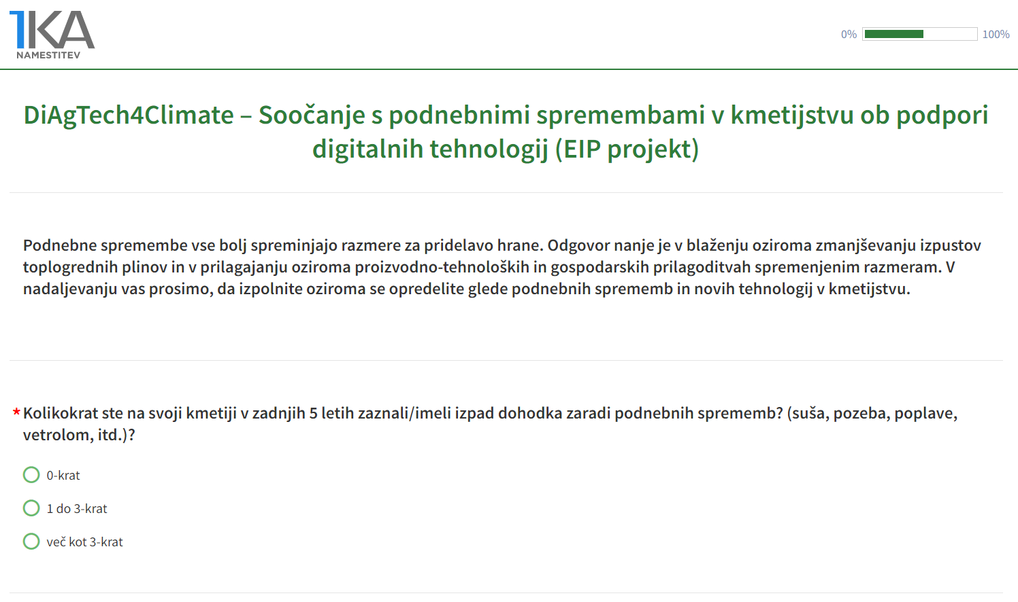
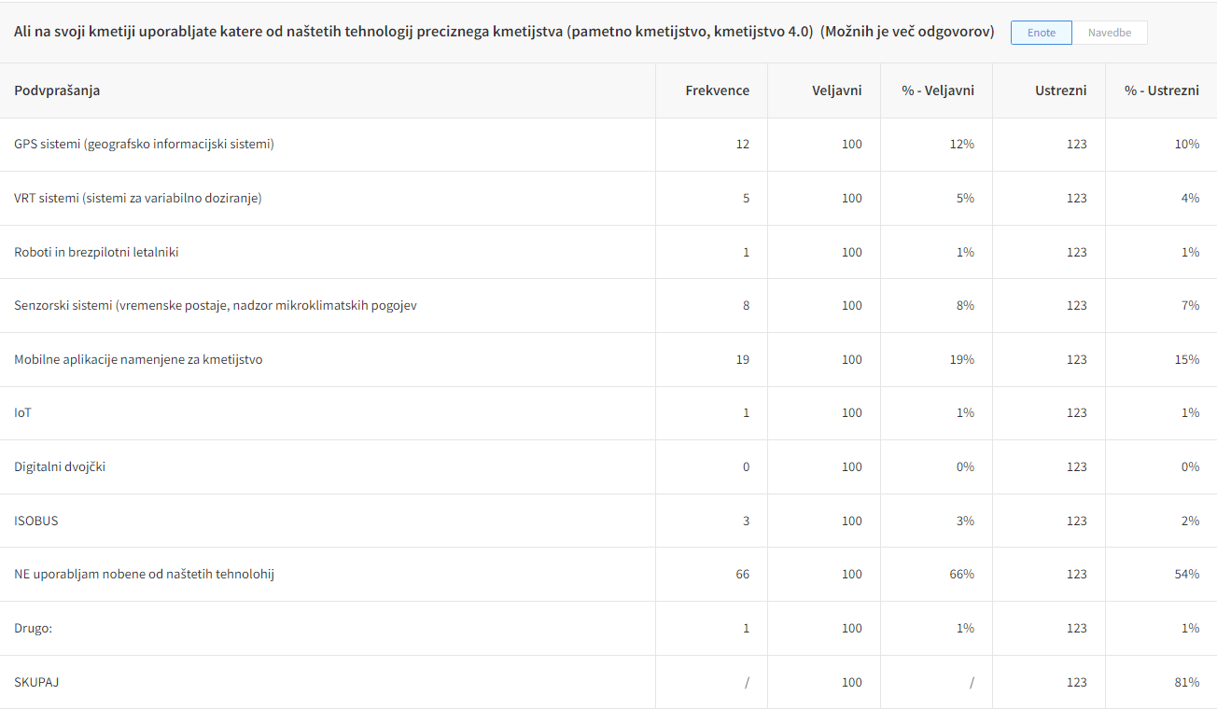
DOSEDANJI REZULTATI
Priprava ankete
Anketiranje ciljne skupine
Analiza ankete

Slide 9

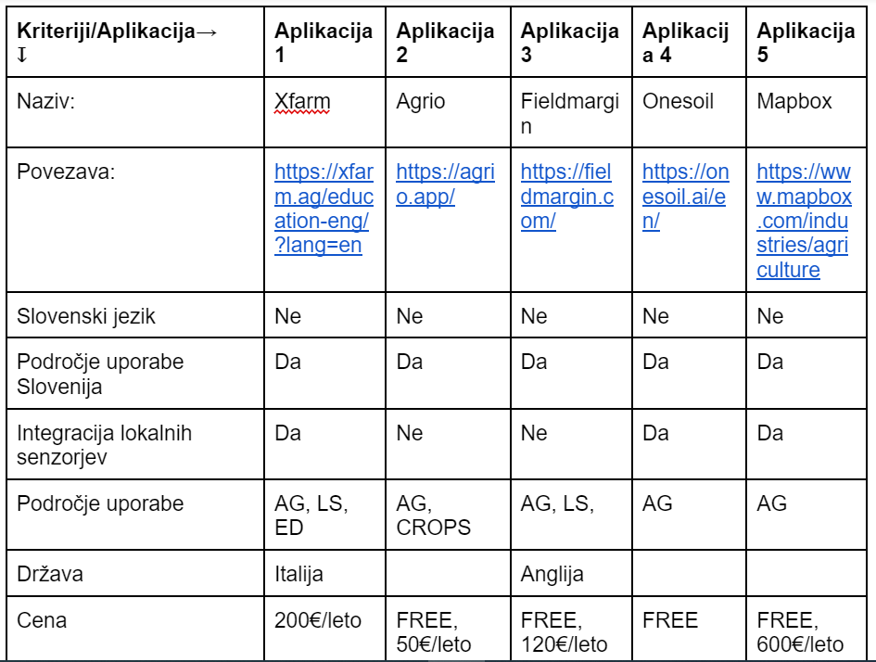
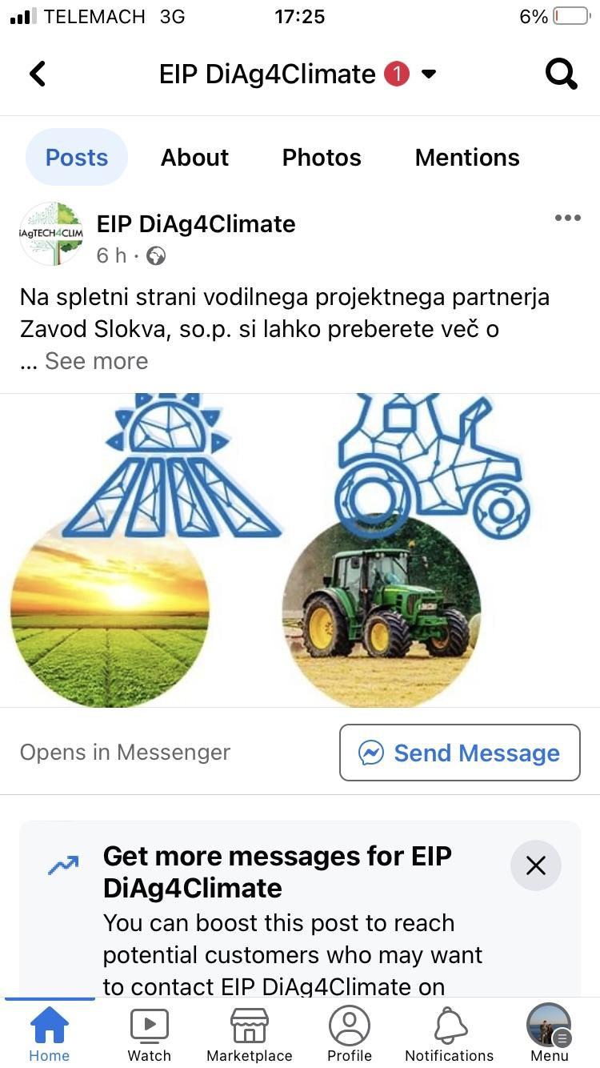
DOSEDANJI REZULTATI
Identifikacija problema na vključenih kmetijskih gospodarstvih in priprava načrta za izvajanje praktičnega preizkusa na posamezni vključeni kmetiji.
Evalvacija šestih komercialnih sistemov za pametno kmetijstvo (digitalni dvojčki v kmetijstvu).
Izdelana celostna grafična podoba projekta.
FB stran projekta.

Slide 10
DOSEDANJI REZULTATI
Gravitacijske baterije.
IZDELANI KONCEPTI
Sistema za preprečevanje pozebe z grelnimi kabelskimi vodniki.
Ventilatorskega sistema za preprečevanje pozebe.
Sistema za preprečevanja pozebe z IR sevanjem.

Slide 11
ZAKLJUČEK
V prihodnosti so v okviru projekta predvidene naslednje aktivnosti:
  Testiranje ter izbira treh programskih orodij za pametno kmetijstvo.
  Izvedba praktičnih preizkusov v okviru katerih se bodo na vključenih kmetijah skozi vegetacijsko obdobje testirala izbrana orodja za pametno kmetijstvo.
  Razvoj in izdelava treh tehnoloških rešitev za preprečevanje pozebe.
  Izvajanje načrtovanih eksperimentov v okviru izvajanja praktičnih preizkusov: testiranje in analiziranje različnih tehnologij pri preprečevanju pozebe.
  Prenos in razširjanje rezultatov projekta.
.

Slide 12

TRIKOTNIK ZNANJA
Pogled kmeta: Kmetje se bodo lahko z razširitvijo znanja o digitalnih tehnologijah učinkoviteje soočali s podnebnimi spremembami. Uporaba dostopnih digitalnih tehnologij lahko izboljša kmetijsko proizvodnjo in prispeva k ohranjanju okolja.
Pogled svetovalca: Cilj svetovalcev je tehnološki napredek kmetij. Predstavljamo vmesni člen pri prenosu novih znanj in tehnologij iz inštitucij znanja do uporabnikov v kmetijstvu.
Pogled raziskovalca: Pridobljene izkušnje in znanja iz implementacije in testiranja digitalnih tehnologij za blaženje in prilagajanje na podnebne spremembe v kmetijstvu bodo soustvarile učno bazo za raziskovalce in s tem pripomogle k nadaljnjemu razvoju teh tehnologij.

Slide 13

Kontaktni podatki vodilnega partnerja
Alenka Berložnik, dipl. org. mang.
✉ alenka.berloznik@slokva.si, info@slokva.si
☎ 031-345-095
https://slokva.si/
EIP DiAgTech4Climate

